Slide 1

Приоритетные направления деятельности
ГБУ ТО ЦОКО в 2024 году.
Директор ГБУ ТО ЦОКО
Т.В.Чистова
Тверь
20.02.2024

Slide 2
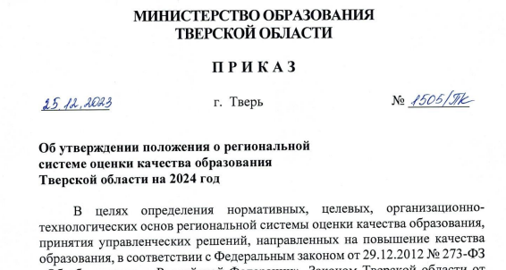
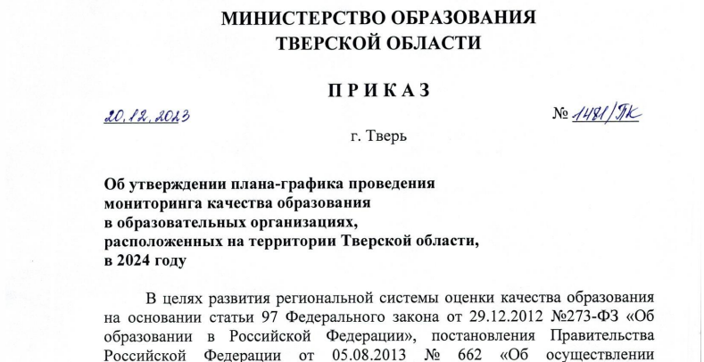
Приоритетные направления ГБУ ТО ЦОКО в 2024 году
Интегрированная оценка
качества образования
Мониторинг объективности
проведения оценочных процедур
Мониторинг формирования
эффективных моделей управления
качеством образования ВСОКО, МУМ. МЭР

Slide 3


Интегрированная оценка качества образования
Оценка качества подготовки обучающихся
ГИА
ВПР в ОО
ВПР в СПО
НИКО
ФГ
Аккредитационный мониторинг ОО (не реже 1 раза в год)
Мотивирующий мониторинг деятельности ОИВ (ежегодно)
Показатель НОО, ООО, СОО | Критерий | Методика расчета
Участие обучающихся в оценочных мероприятиях, проведенных в рамках мониторинга системы образования | принимали участие – 10 баллов не принимали – 0 баллов | Значение показателя «Принимали участие» устанавливается при наличии обучающихся 4 кл., 5 – 8 кл., 11 кл., участвовавших в ВПР по всем учебным предметам , установленным Рособрнадзором
достижение минимального уровня (ЕГЭ, ОГЭ, ВПР)
достижение высокого уровня (ЕГЭ, ОГЭ, ВПР)
уровень объективности оценки образовательных результатов (ОГЭ, ВПР)
Уровень сформированности функциональной грамотности (ВПР)
Востребованность результатов процедур оценки качества образования

Slide 4
Об итогах оценочных процедур 2023 года
(обязательные предметы)
Не освоили программу базового уровня
Достигли высокого уровня подготовки

Slide 5
О преодолении образовательной неуспешности
как ключевом условии повышения качества образования
Обеспечение объективности результатов ВПР
г. – 79 ОО
г. – 58 ОО
г. – 26 ОО
г. - 30 ОО
г. – 35 ОО
г. – 26 ОО
г. – 40 ОО
г. - 28 ОО
Сокращение доли ШНОР более, чем на 50%
Сокращение количества школ с признаками необъективных результатов
Сохраняется постоянный прирост новых ШНОР
Сохраняется постоянный прирост новых ОО с признаками необъективных результатов

Slide 6
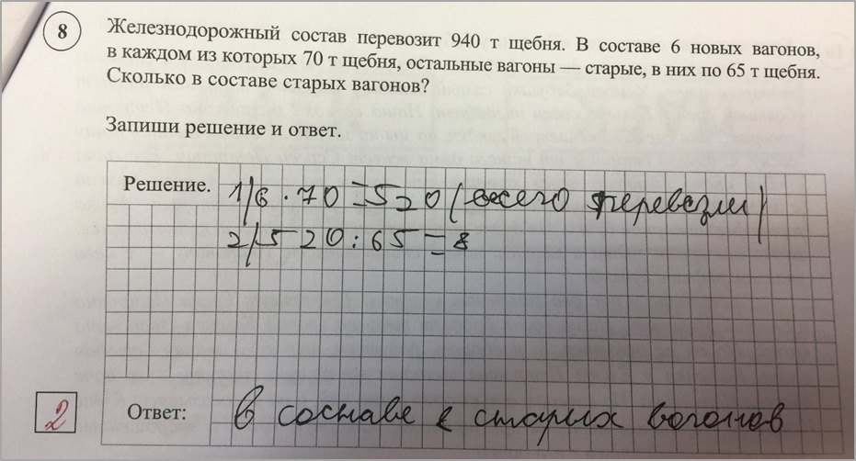
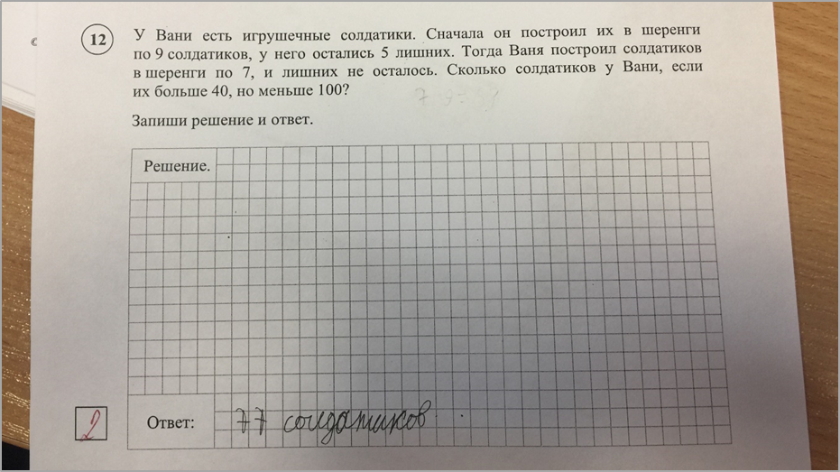
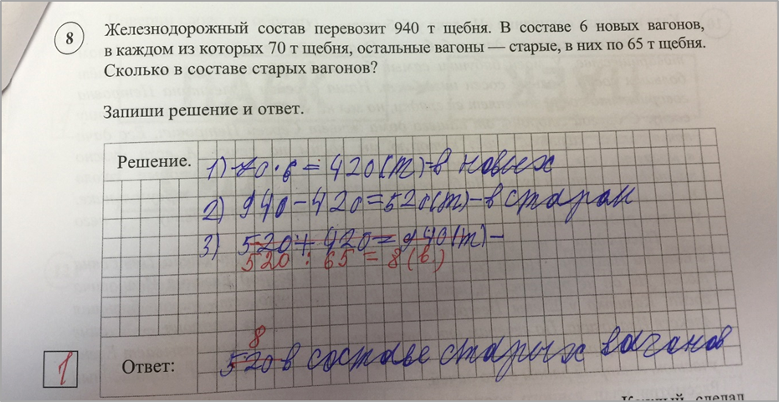
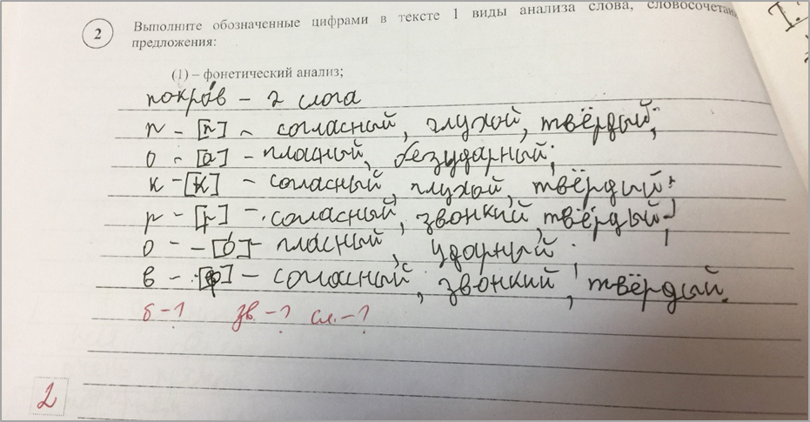
Мониторинг обеспечения объективности процедур ОКО
Результаты выборочной региональной перепроверки результатов ВПР-2023
Выявленные проблемы
Пропуск явных ошибок проверяющим.
Невнимательное ознакомление педагогов
ОО с критериями оценивания заданий ВПР.

Slide 7
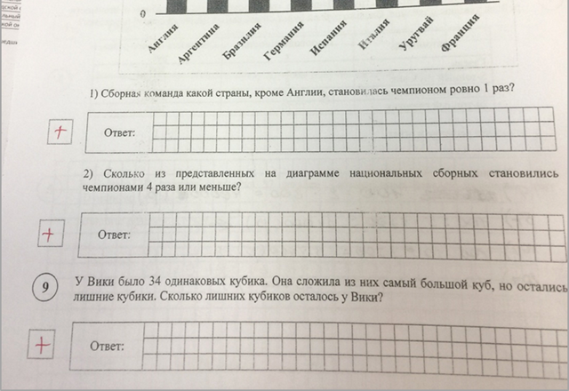
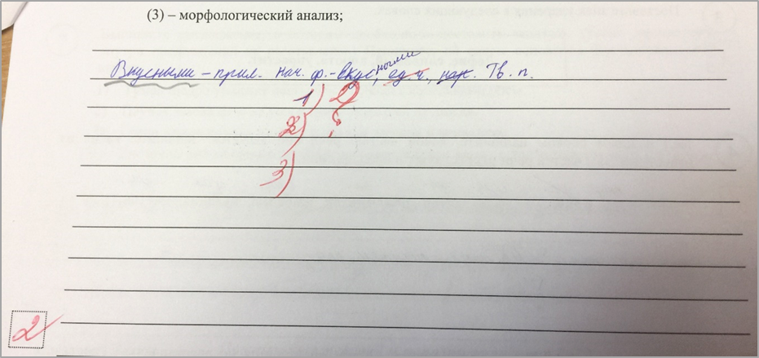
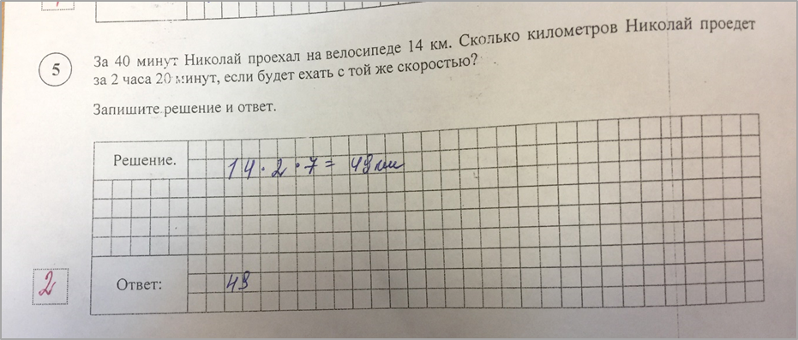
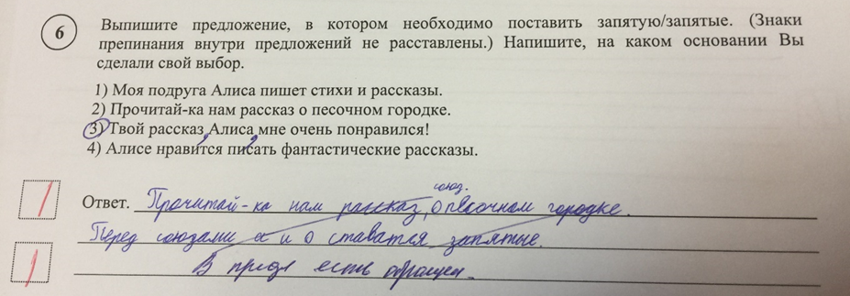
Результаты выборочной региональной перепроверки результатов ВПР-2023
Выявленные проблемы
Выставление баллов за невыполненное задание
Исправления в работах, внесенные другим почерком, другим цветом ручки, штрих-корректором

Slide 8
О проведении ВПР в 2024 году
Нормативное регулирование:
Приказ Федеральной службы по надзору в сфере образования и науки от 21.12.2023 № 2160
Порядок проведения, план-график проведения ВПР
Письмо Федеральной службы по надзору в сфере образования и науки от 05.02.2024г. № 02-14
Сроки проведения:
01-22.03.2024 – 11 класс
19.03 – 17.05.2024 – 4-8 классы
Проведение ВПР с контролем объективности результатов (в случае попадания региона в федеральную выборку):
русский язык, математика - в 4 - 6 классах
единая проверочная работа по социально-гуманитарным предметам в компьютерной форме - 11 класс
Изменения 2024 года:
исключен «Иностранный язык» в 7, 11 классах
- исключена «География» в 10 классе
ВАЖНО!
ВПР – 2024 будут проводится по образцам 2023 года
ВПР по биологии в 6 – 8 классах – ОО выбирает только 1 работу (по линейной ИЛИ концентрической программе)
контроль за временем выполнения ВПР в компьютерной форме – результаты работ, выполненных после 20.00 час. НЕ БУДУТ УЧИТЫВАТЬСЯ при обработке
хранение работ участников ВПР – до 30.12.2024 г.
Региональный координатор – Наталья Евгеньевна Барсукова, тел. 8(4822)453652, доб. 3

